Slide 1
ГРОМАДСЬКА ОРГАНІЗАЦІЯ
«РОЗВИТОК»
Ефективність витрачання бюджетних коштів МКП «Гарантія»
та ефективність системи аналізу і контролю за діяльністю комунальних підприємств м. Херсона.
Громадський аудит та пропозиції
Громадський аудит проведений в рамках проекту «КП «Гарантія» та інші. Припинити та попередити гарантовані втрати бюджетних коштів.», що реалізує ГО “ Розвиток “за підтримки «Фонд розвитку міста Миколаєва» за кошти NED (Вашингтон, ОК, США).
М. Херсон, 2020 рік

Slide 2
ГРОМАДСЬКА ОРГАНІЗАЦІЯ «РОЗВИТОК»
Громадський аудит діяльності МКП «Гарантія» та системи аналізу і контролю Херсонської міської ради за ефективністю витрачання бюджетних коштів і діяльністю комунальних підприємств міста Херсона та пропозиції з виправлення ситуації

Slide 3
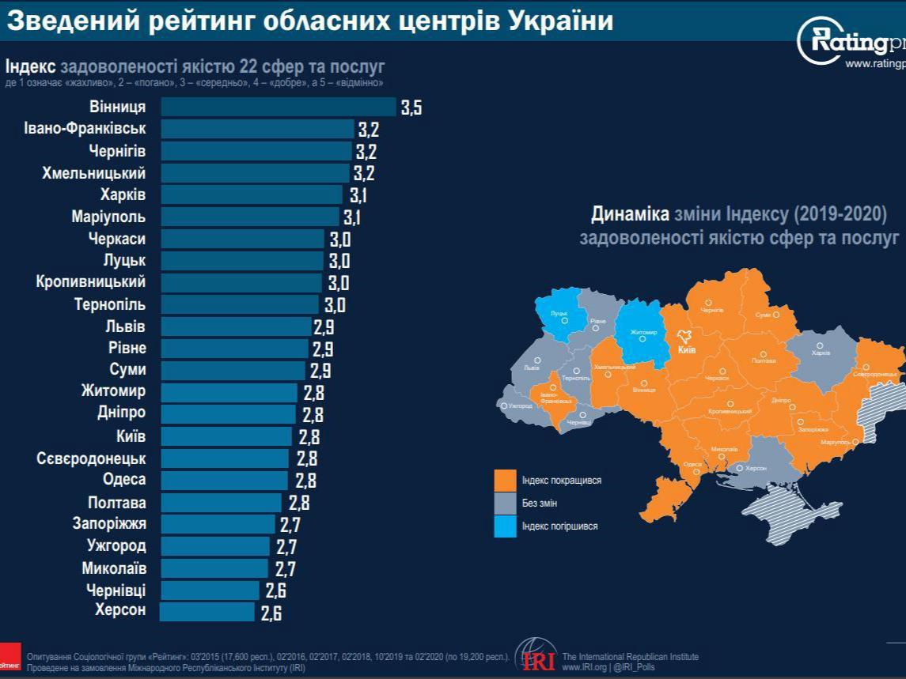
ГРОМАДСЬКА ОРГАНІЗАЦІЯ «РОЗВИТОК»
Громадський аудит діяльності МКП «Гарантія» та системи аналізу і контролю Херсонської міської ради за ефективністю витрачання бюджетних коштів і діяльністю комунальних підприємств міста Херсона та пропозиції з виправлення ситуації

Slide 4
ГРОМАДСЬКА ОРГАНІЗАЦІЯ «РОЗВИТОК»
Громадський аудит діяльності МКП «Гарантія» та системи аналізу і контролю Херсонської міської ради за ефективністю витрачання бюджетних коштів і діяльністю комунальних підприємств міста Херсона та пропозиції з виправлення ситуації
Одними з найбільших реципієнтів міського бюджету м. Херсона є комунальні підприємства міста
284,1 млн грн, у тому числі 146,4 млн грн з міського бюджету
2017 рік
243,0 млн грн, у тому числі 169,9 млн грн з міського бюджету
2018 рік
2019 року
468,3 млн грн млн грн, у тому числі 251,0 млн грн з міського бюджету
Витрачаючи такі величезні для міста кошти на діяльність комунальних підприємств, влада має контролювати ефективність витрачання бюджетних ресурсів, а громада мати якісний ефект від їх освоєння

Slide 5
ГРОМАДСЬКА ОРГАНІЗАЦІЯ «РОЗВИТОК»
Громадський аудит діяльності МКП «Гарантія» та системи аналізу і контролю Херсонської міської ради за ефективністю витрачання бюджетних коштів і діяльністю комунальних підприємств міста Херсона та пропозиції з виправлення ситуації
Як показує статистика кримінальних проваджень
щодо діяльності комунальних підприємств,
а також реалії занедбаного міста, в якому опинилися херсонці,
контроль за ефективністю витрачання коштів громади дуже низький
На 18 комунальних підприємств
з 28, які отримують бюджетне фінансування,
за даними сайту Youcontrol, відкрито
29 кримінальних справ
за фактами розтрати бюджетних коштів –
20 кримінальних справ
щодо розтрат бюджетних коштів
МКП «Гарантія»
2 кримінальні справи
щодо розтрат бюджетних коштів
16 документів, 26.05.2017 - 20.02.2020

Slide 6
ГРОМАДСЬКА ОРГАНІЗАЦІЯ «РОЗВИТОК»
Громадський аудит діяльності МКП «Гарантія» та системи аналізу і контролю Херсонської міської ради за ефективністю витрачання бюджетних коштів і діяльністю комунальних підприємств міста Херсона та пропозиції з виправлення ситуації
Мета громадського аудиту
Проаналізувати механізми розтрат бюджетних коштів комунальними підприємствами міста, на прикладі МКП «Гарантія».
Надати оцінку ефективності
функціонування системи аналізу і контролю в Херсонській міській раді за ефективністю витрачання бюджетних коштів комунальними підприємствами та внутрішнього аудиту і протидії корупції
Визначити причини ( фактори),
які негативно впливають на ефективність використання бюджетних коштів комунальними підприємствами міста.
Надати пропозиції
щодо усунення, виявлених під час проведення громадського аудиту недоліків управлінських рішень та порушень законодавства .

Slide 7
ГРОМАДСЬКА ОРГАНІЗАЦІЯ «РОЗВИТОК»
Громадський аудит діяльності МКП «Гарантія» та системи аналізу і контролю Херсонської міської ради за ефективністю витрачання бюджетних коштів і діяльністю комунальних підприємств міста Херсона та пропозиції з виправлення ситуації
Гіпотези громадського аудиту
Комунальні підприємства, виводять бюджетні кошти громади на свою діяльність з під безпосереднього контролю, що формує механізми розтрат та їх неефективного використання.
Комунальні підприємства міста наносять збитки громаді міста, вкладаючи бюджетні кошти у діяльність, яка є сферою ринкових відносин
Система аналізу за ефективністю діяльності комунальних підприємств міста та витрачання ними бюджетних коштів не є достатньо ефективною, так як базується переважно на формальному аналізі фінансових показників
Система з питань запобігання, виявлення корупції та внутрішнього аудиту не є ефективною для запобігання порушенням в діяльності комунальних підприємств міста та реагування на повідомлення громадян і ЗМІ.

Slide 8
ГРОМАДСЬКА ОРГАНІЗАЦІЯ «РОЗВИТОК»
ГІПОТЕЗА 1
Комунальні підприємства, виводять бюджетні кошти громади на свою діяльність з під безпосереднього контролю, що формує механізми розтрат та їх неефективного використання
Найбільше питань викликає діяльність МКП «Гарантія» у сфері благоустрою
МКП «Гарантія», маючи в складі Ремонтно-будівельного відділу 1 електрика, 1 зварювальника, 1 слюсаря-сантехника, 5 робітників з благоустрою і ще 5 сезонних працівників, наймає за бюджетні кошти субпідрядників для виконання тих же самих робіт, які має виконувати Ремонтно-будівельного відділ
Витрати бюджетних коштів на Ремонтно-будівельний відділ
Рік | Кількість осіб в Ремонтно-будівельному відділі | Сума з/плати в місяць, грн. | Сума з/плати за рік
2017 | 38 | 125 527,00 | 1 442 324,00
2018 | 38 | 147 879,00 | 1 774 548,00
2019 | 38 | 166 587,00 | 1 915 584,00
Витрати бюджетних коштів на субпідрядників на роботи з благоустрою
Рік | утримання, поточний ремонт пам'ятників, грн. | на поточні ремонти (огорожі, доріжки тощо), грн. | на установку лавок, урн, грн. | на обслуговування систем поливу, грн. | Разом, грн.
2017 | 201 933,04 | 560 732,46 | 70 000,00 | 189 982,80 | 1 022 648,3
2018 | 254 783,60 |  | 232 589,00 | 219 996,00 | 707 368,00
2019 | 176 708,65 |  | 217 460,00 | 349 676,00 | 743 844,65
Зазначені суми на виконання робіт субпідрядниками, на наш погляд, мають бути перевірені уповноваженими органами

Slide 9
ГРОМАДСЬКА ОРГАНІЗАЦІЯ «РОЗВИТОК»
ГІПОТЕЗА 2
Комунальні підприємства міста наносять збитки громаді міста, вкладаючи бюджетні кошти у діяльність, яка є сферою ринкових відносин
Викликає питання доцільності для громади побудови МКП «Гарантія»
нового причалу в Гідропарку
Об'єкт транспортної інфраструктури, до якого немає під'їзду
Об'єкт, пропускна спосібність якого 12 людей на годину
Об'єкт, який весь 2019 рік мав одне зафрахтоване судно, яке весь час ламалося.
Загальна сума витрат міського бюджету на побудову нового причалу,, згідно документів МКП «Гарантія», склала 2млн.649тис.100грн.
Витрати бюджету на зарплату на Підрозділ зі швартування, вже були в 2018 році, хоч причал був введений у дію в квітні 2019 року
Підрозділ з питань швартовки маломірних суден у Гідропарку (2018 рік)
1 | Завідувач господарства | 1239 | 1 | 4654,00 | 4654,00 | 55848,00
2 | Робітник з благоустрію | 9161 | 2 | 3723,00 | 7446,00 | 89352,00
3 | Охоронець | 5169 | 6 | 3723,00 | 22338,00 | 268056,00
 | Разом |  | 9 |  | 34438,00 | 413256,00
Витрати бюджету на зарплату на Підрозділ зі швартування, в 2019 році - 463200,00 грн.
До побудови нового причалу і зараз функціонує причал, на який громада не витрачала і не витрачає жодної копійки бюджетних грошей
Навіщо громаді недолугий причал, до якого немає під'їзду і який пожирає бюджетні кошти громади в сумі понад півмільйона гривень?

Slide 10
ГРОМАДСЬКА ОРГАНІЗАЦІЯ «РОЗВИТОК»
ГІПОТЕЗА 3
Система аналізу за ефективністю діяльності комунальних підприємств міста та витрачання ними бюджетних коштів не є достатньо ефективною, так як базується переважно на формальному аналізі фінансових показників
В 2009 році була створена, рішенням Херсонської міської № 1007 ради від 18.02.2009, Економічна рада з питань контролю за ефективністю діяльності підприємств комунальної власності територіальної громади м.Херсона
В 2016 році (рішення Херсонської міської ради №171 від 17.05.2016р.)
був затверджений оновлений Порядок складання, затвердження та контролю виконання фінансових планів підприємств комунальної власності територіальної громади м. Херсона
Але, як показує детальний аналіз даної системи контролю та результатів, які ця система контролю продукує:
на кожному щаблі узгодження розглядаються, фактично, одні й ті самі показники.
логічна для кожного рівня контролю, деталізація діяльності комунальних підприємств, яка не була би надмірно обтяжливою для самих комунальних підприємств, але давала би можливість якісного аналізу та захисту громади від неефективного витрачання бюджетних коштів, відсутня.

Slide 11
ГРОМАДСЬКА ОРГАНІЗАЦІЯ «РОЗВИТОК»
ГІПОТЕЗА 4
Система з питань запобігання, виявлення корупції та внутрішнього аудиту не є ефективною для запобігання порушенням в діяльності комунальних підприємств міста та реагування на повідомлення громадян і ЗМІ
Відділ з питань запобігання, виявлення корупції та внутрішнього аудиту Херсонської міської ради працює з 2014 року і має 7 осіб.
Відділ складається з секторів:
з питань запобігання виявлення корупції
з питань внутрішнього аудиту
Відділ з питань запобігання, виявлення корупції та внутрішнього аудиту, не мав:
розроблених та затверджених стратегічних і операційних планів діяльності
документів, спрямованих на забезпечення функціонування елементів внутрішнього контролю
ідентифікацію ризиків - можливість настання події, що матиме вплив на здатність установи виконувати завдання і функції та досягати визначеної мети (місії), стратегічних та інших цілей діяльності установи;
Чому?
Тому що, керівництво відділу вважало, що «Постанова №1062 має для органів місцевого самоврядування рекомендаційний характер»
(згідно їхніх листів відповідей)
Не дивно, що по комунальним підприємствам така статистика кримінальних справ
На 18 комунальних підприємств з 28, які отримують бюджетне фінансування,
за даними сайту Youcontrol, відкрито 29 кримінальних справ
20 кримінальних справ щодо розтрат бюджетних коштів

Slide 12
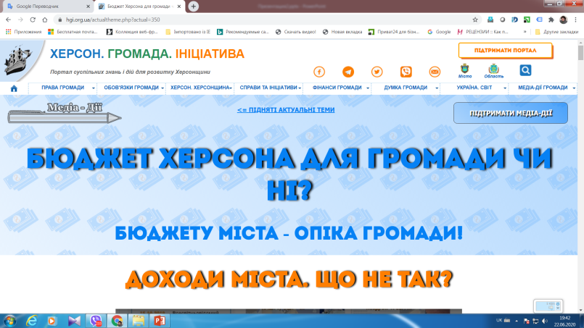
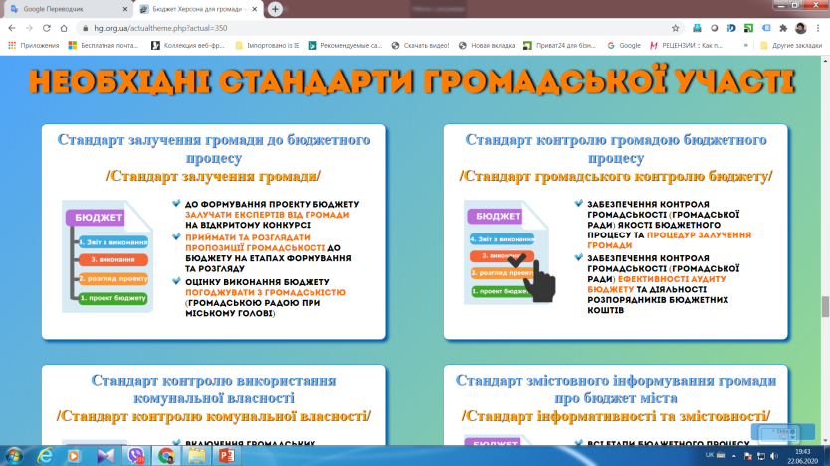
ГРОМАДСЬКА ОРГАНІЗАЦІЯ «РОЗВИТОК»
Громадський аудит діяльності МКП «Гарантія» та системи аналізу і контролю Херсонської міської ради за ефективністю витрачання бюджетних коштів і діяльністю комунальних підприємств міста Херсона та пропозиції з виправлення ситуації
Всі 4 гіпотези були проаналізовані на підставі документів, які були отримані у відповідь на листи організації, а також на підставі аналізу документів та інформації про діяльність КП, які знаходяться відкритому доступі в Інтернеті.
ЗВІТ за результатами громадського аудиту ефективності аналізу та контролю
Херсонської міської ради за ефективністю витрачання бюджетних коштів
та діяльністю комунальних підприємств міста Херсона склав 41 лист та в т.ч. 6 додатків з аналітикою та деталізацією пропозицій
На сайті «Херсон. Громада. Ініціатива» був створений розділ щодо доходів і
витрат бюджету міста та запровадження стандартів громадської участі

Slide 13
ГРОМАДСЬКА ОРГАНІЗАЦІЯ «РОЗВИТОК»
Рекомендації громадського аудиту
Відділу з питань запобігання, виявлення корупції та внутрішнього аудиту (або спеціалістам держаудитслужби) провести перевірку коштів у сумі 2 472 860.95 грн., витрачені МКП «Гарантія» у 2017-2019 роках, на перерахування коштів субпідрядникам, на виконання робіт, які є видами діяльності МКП «Гарантія», і на які у даного підприємства існує відповідний штат (38 осіб), який отримує зарплату за рахунок бюджетних коштів.
Відділу з питань запобігання, виявлення корупції та внутрішнього аудиту, Управлінню економічного розвитку, Департаменту бюджету та фінансів підсилити контроль за виведенням коштів громади через комунальні підприємства.
Заборонити комунальним підприємствам наймання субпідрядників на роботи, які є видом діяльності комунального підприємства. (Проводити відкриті конкурси на такі роботи координуючими управліннями)
Відділу з питань запобігання, виявлення корупції та внутрішнього аудиту (або спеціалістам держаудитслужби) провести перевірку витрат на з/плату МКП «Гарантія» в 2018 та 2019 роках в частині витрат на заробітну плату Підрозділу з питань швартовки маломірних суден у Гідропарку у співставленні з реальною роботою причалу.
Розробити і прийняти рішення Херсонської міської ради, згідно якого, фінансування витрат комунального підприємство з бюджету на види діяльності, якими займаються підприємці (без бюджетних витрат), має бути допущене тільки у випадку соціальної необхідності, яка підтверджена вивченням громадської думки щодо необхідності заміни послуг підприємців комунальними послугами.

Slide 14
ГРОМАДСЬКА ОРГАНІЗАЦІЯ «РОЗВИТОК»
Рекомендації громадського аудиту
Управлінню економічного розвитку доопрацювати систему аналізу
щодо контролю за ефективністю діяльності підприємств комунальної власності територіальної громади м.Херсона (наводимо відповідні рекомендації)
Розділ 1. Інформація про діяльність підприємств комунальної власності територіальної громади міста Херсона.
1. Інформація про комунальні підприємства, що проводили фінансово-господарську діяльність має включати додаткову інформацію про:
o Інноваційні проекти, які мають бути обов’язковою складовою діяльності комунальних підприємств і повинні забезпечувати за рахунок впровадження сучасних технологій:
• Вид 1. Зменшення витрат ресурсів
• Вид 2 Підвищення якості послуг
• Вид 3. Зменшення витрат ресурсів та підвищення якості послуг
Інноваційні проекти мають бути, як правило, розроблені на конкурсній основі з залученням науковців та студентів вищих навчальних закладів міста.
o Наявність відкритих кримінальних проваджень. Інформацію має надавати комунальне підприємство з поясненнями, які прогалини в роботі привели до таких результатів і що робиться для зміни ситуації. А також інформація має перевірятися на сайті Youcontrol.

Slide 15
ГРОМАДСЬКА ОРГАНІЗАЦІЯ «РОЗВИТОК»
Рекомендації громадського аудиту
Управлінню економічного розвитку доопрацювати систему аналізу
щодо контролю за ефективністю діяльності підприємств комунальної власності територіальної громади м.Херсона (наводимо відповідні рекомендації)
Розділ 1 (продовження рекомендацій)
2. Інформація по використання земельних ділянок має включати додаткову інформацію про наявність суборенди земельних ділянок
3. Інформація про наявність основних фондів має включати додаткову інформацію про основні фонди, придбані у звітному році.
Розділ 3. Фінансування комунальних підприємств з місцевого та державного бюджетів.
Інформація щодо фінансування комунальних підприємств має бути зведена в зручну таблицю (наведений вид комплексної таблиці, бо в аналізі, який робиться управлінням економічного розвитку суми фінансування комунальних підприємств розкидані по різним розділам)

Slide 16
ГРОМАДСЬКА ОРГАНІЗАЦІЯ «РОЗВИТОК»
Рекомендації громадського аудиту
Управлінню економічного розвитку доопрацювати систему аналізу
щодо контролю за ефективністю діяльності підприємств комунальної власності територіальної громади м.Херсона (наводимо відповідні рекомендації)
Розділ 4. Загальний обсяг реалізації товарів, робіт, послуг комунальними підприємствами.
Інформація повинна мати аналітику щодо послуг за бюджетні кошти та за кошти населення і юридичних осіб. (для аналізу результативності КП для громади)
Додати розділи:
Розділ 8. Рейтинг комунальних підприємств за показниками
Визначення рейтингу КП та тих, які мають найкращі та найгірші результати за сумою показників (і фінансувати за рейтингами):
Виконання планів реалізації продукції за кошти населення та юридичних осіб КП (в %)
Виконання плану щодо отримання прибутку (в %)
Наявність реалізованих інноваційних проектів, які підвищили ефективність діяльності КП
Відсутність / наявність кримінальних проваджень

Slide 17
ГРОМАДСЬКА ОРГАНІЗАЦІЯ «РОЗВИТОК»
Рекомендації громадського аудиту
Управлінню економічного розвитку доопрацювати систему аналізу
щодо контролю за ефективністю діяльності підприємств комунальної власності територіальної громади м.Херсона (наводимо відповідні рекомендації)
Додати розділи:
Розділ 9. Якість та ефективність забезпечення потреб громади комунальними підприємствами міста (або зробити окремий звіт)
І група
Економічні потреби
№ п/п | Галузі місцевої економіки | Підприємства | Економічна ефективність | Якість забезпечення соціальних потреб | Якість забезпечення інноваційних потреб
 | Транспорт
 | Водопостачання та водовідведення
 | Прибирання території міста
 | Вивезення та утилізація відходів
 | Утримання багатоповерхових будинків та прибудинкових територій

Slide 18
ГРОМАДСЬКА ОРГАНІЗАЦІЯ «РОЗВИТОК»
Рекомендації громадського аудиту
Управлінню економічного розвитку доопрацювати систему аналізу
щодо контролю за ефективністю діяльності підприємств комунальної власності територіальної громади м.Херсона (наводимо відповідні рекомендації)
Додати розділи:
Розділ 9. Якість та ефективність забезпечення потреб громади комунальними підприємствами міста (або зробити окремий звіт)
ІІ група
Гуманітарні потреби
№ п/п | Галузі гуманітарної сфери | Підприємства | Якість забезпечення соціальних потреб | Якість забезпечення інноваційних потреб
 | Освіта
 | Медицина
 | Культура
 | Фізкультура та спорт
 | Соціальний захист

Slide 19
ГРОМАДСЬКА ОРГАНІЗАЦІЯ «РОЗВИТОК»
Рекомендації громадського аудиту
Управлінню економічного розвитку доопрацювати систему аналізу
щодо контролю за ефективністю діяльності підприємств комунальної власності територіальної громади м.Херсона (наводимо відповідні рекомендації)
Додати розділи:
Розділ 9. Якість та ефективність забезпечення потреб громади комунальними підприємствами міста (або зробити окремий звіт)
ІІІ група
Екологічні потреби
№ п/п | Галузі екологічної сфери | Підприємства | Економічна ефективність | Якість забезпечення екологічних потреб | Якість забезпечення інноваційних потреб
 | Озеленення міста
 | Догляд за парками, скверами, пляжами та іншими зонами суспільного відпочинку

Slide 20
ГРОМАДСЬКА ОРГАНІЗАЦІЯ «РОЗВИТОК»
Рекомендації громадського аудиту
Управлінню економічного розвитку доопрацювати систему аналізу
щодо контролю за ефективністю діяльності підприємств комунальної власності територіальної громади м.Херсона (наводимо відповідні рекомендації)
Додати розділи:
Розділ 9. Якість та ефективність забезпечення потреб громади комунальними підприємствами міста (або зробити окремий звіт)
ІV група
Інноваційні потреби
№ п/п | Інноваційні галузі | Підприємства | Інноваційна ефективність | Економічна ефективність
 | Створення розумного міста
Примітка: Визначення критеріїв якості та ефективності має бути спільною роботою експертів та представників влади.
Громадська організація «Розвиток» готова надати свої пропозиції

Slide 21
ГРОМАДСЬКА ОРГАНІЗАЦІЯ «РОЗВИТОК»
Рекомендації громадського аудиту
Управлінню економічного розвитку, Департаменту бюджету та фінансів доопрацювати Порядок складання, затвердження та контролю виконання фінансових планів підприємств комунальної власності територіальної громади м. Херсона (надані відповідні рекомендації)
Херсонському міському голові ініціювати удосконалення роботи Відділі з питань запобігання, виявлення корупції та внутрішнього аудиту:
запровадити політики, правила і заходи, які забезпечують системне функціонування, взаємозв’язок та підтримку всіх елементів внутрішнього контролю та аудиту, в т.ч.:
прийняття стратегічних та оперативних планів щодо внутрішнього контролю та аудиту
розроблення і впровадження політика виявлення і попередження ризиків в діяльності розпорядників бюджетних коштів та комунальних підприємств міста
розроблення і впровадження політика відкритості системи аудиту та контролю
впровадити моніторинг публікацій ЗМІ щодо діяльності комунальних підприємств та розпорядників бюджетних коштів
впровадити моніторинг щодо наявності кримінальних проваджень щодо діяльності комунальних підприємств та розпорядників бюджетних коштів в системі YouControl https://youcontrol.com.ua/ , яка створена, як онлайн-сервіс перевірки доброчесності компаній .
передбачити створення дорадчих органів при Відділі з питань запобігання, виявлення корупції та внутрішнього аудиту (аудиторські комісії тощо) з залученням експертів від громадськості.

Slide 22
ГРОМАДСЬКА ОРГАНІЗАЦІЯ «РОЗВИТОК»
Відповіді на громадський аудит
Громадський аудит було направлено на ім'я міського голови листом
№ 1/20-03 від 20 березня 2020
Відповідь Відділу з питань запобігання, виявлення корупції та внутрішнього аудиту до управління економічного розвитку, фактично, не містила адекватної відповіді на жодну пропозицію, зате містила якісь дивні інсинуації
Витяг з відповіді
«Провести фінансовий аудит витрачання бюджетних коштів МКП «Гарантія»
на виконання капітальних робіт з побудови причалу з 2018 року не можливе та не мас сенсу, в зв’язку із вилученням оригіналів первинних документів на експертизу по відкритим з цього приводу кримінальним провадженням. (ми цього не просили)
Витяг з відповіді
Хочу зазначити, що останнім часом набули поширення випадки, коли під виглядом громадських організацій, працюють структури, спрямовані на отримання прибутку (фактично, бізнес приховується під організаційно-правовою формою громадської організації); фінансуються бізнес-структурами або політичними партіями для лобіювання певних інтересів (і є цілком залежними від своїх «господарів»); створюються під реалізацію певних проектів і припиняють своє існування після «засвоєння» коштів, державних чи грантових. Це дає підстави для висновку про існування своєрідного «фіктивного» громадянського суспільства, тобто використання властивих для нього інституцій всупереч їх цілям.

Slide 23
ГРОМАДСЬКА ОРГАНІЗАЦІЯ «РОЗВИТОК»
Відповіді на громадський аудит
Відповідь Відділу з питань запобігання, виявлення корупції та внутрішнього аудиту до управління економічного розвитку не містила відповіді на жодну пропозицію, але містила численні безпідставні дивні припущення та інсинуації (продовження)
«Спеціалізація» Вашої організації на антикорупційній тематиці, загалом є позитивним моментом, однак в умовах українських реалій, це може створювати певні ризики.
Зокрема, активісти Вашої організації не завжди здатні юридично коректно визначити проблеми, на вирішення яких спрямована діяльність, оскільки значна частина активістів слабо обізнані у новому антикорупцінному законодавстві, часто навіть просто не знають про нього; антикорупційні організації часто самі стають ланкою неформальних структур кримінальної спрямованості, де вони виконують функцію “громадського прикриття”, активно використовуючи маніпуляцію громадською думкою для дискредитації органів, що протидіють таким формам злочинної діяльності. Досить часто антикорупційні організації намагаються отримати повноваження, які б дозволяли їм виконувати окремі функції державних контролюючих чи навіть правоохоронних органів, що свідчить про нерозуміння справжньої природи участі громадськості у протидії корупції, а інколи - мотиви є корисливими.
Це відповідь відомій громадській організації, яка входить до складу
Громадської ради при Херсонському міському голові
???

Slide 24
ГРОМАДСЬКА ОРГАНІЗАЦІЯ «РОЗВИТОК»
Відповіді на громадський аудит
Громадський аудит було направлено на ім'я міського голови листом
№ 1/20-03 від 20 березня 2020
Відповідь управління економічного розвитку, показує, що удосконалювати систему аналізу управління не збирається
Окрім того, листі-відплвіді №8-2498-25/12 від 22.04.2020 управління економічного розвитку помилково зазначено (що говорить про неуважний розгляд пропозицій), що в пропозиціях громадського аудита ми пропонуємо надавати інформацію про наявні інвестиційні та інноваційні проекти комунальних підприємств. І дається відсилка на сайт Херсонської міської ради, де є інформація про інвестиційні проекти (а не інноваційні) і до речі, жодного проекту від комунальних підприємств там немає.
Але, в пропозиціях громадського аудиту йде мова про інноваційні проекти, які мають бути обов’язковою складовою діяльності комунальних підприємств і повинні забезпечувати за рахунок впровадження сучасних технологій:
• Зменшення витрат ресурсів
• Підвищення якості послуг
• Зменшення витрат ресурсів та підвищення якості послуг

Slide 25
ГРОМАДСЬКА ОРГАНІЗАЦІЯ «РОЗВИТОК»
Додаткові питання до управління економічного розвитку
удосконалювати систему аналізу управління не збирається
Чи буде спонукати комунальні підприємства впроваджувати інновації в питаннях зменшення витрат ресурсів та поліпшення якості послуг, запровадження контролю наявності щорічних інновацій з цих питань і вплив їх наявності та результативності на рейтинг та фінансування комунальних підприємств?
Чи буде сприяти більшій прозорості та ефективності діяльності комунальних підприємств аналіз використання ними земельних ділянок, а саме інформація про площу земельних ділянок, яка надана в суборенду або на якій розташовані приватні об’єкти, а значить і контроль доходів від даного виду діяльності?
Чи буде сприяти більш ефективній діяльності комунальних підприємств аналіз їхньої дохідної бази у вигляді інформації про обсяг реалізації товарів, робіт та послуг в розрізі коштів місцевого бюджету, державного бюджету та коштів населення і юридичних осіб?
Чи буде спонукати комунальні підприємства до більш ефективної діяльності впровадження рейтингу комунальних підприємств (а відповідно і об’ємів фінансування) за визначеними показниками (розділ 8 в Додатку 5)?
Чи буде сприяти розумному створенню комунальних підприємств та їх ефективній діяльності проведення системного аналізу якості та ефективності забезпечення потреб громади комунальними підприємствами міста
економічних, гуманітарних, екологічних, інноваційних потреб ?

Slide 26
ГРОМАДСЬКА ОРГАНІЗАЦІЯ «РОЗВИТОК»
Пропозиції громадського аудиту щодо перевірки піднятих питань відносно МКП №Гарантія» та удосконалення системи аналізу і контролю діяльності КП. Що далі?
Ефективне функціонування демократичних інституцій, якими мають бути органи місцевого самоврядування, і наші міська рада та міськвиконком, в тому числі, не можливе без ефективного зворотнього зв’язку з суспільством, в особі активних громадських організацій, представників науки, бізнесу та звичайних громадян, які переймаються актуальними проблемами розвитку міста та мають експертний потенціал для визначення шляхів їх вирішення.
Саме владні структури, в першу чергу, мають бути зацікавлені отримувати такі рекомендації для того, щоб враховуючи їх, робити процес управління більш ефективним і зміни на краще, яких чекають від кожної влади, були динамічними і вселяли впевненість у громади у завтрашньому дні.
Громадська організація «Розвиток» направила повторні листи до міського голови з пропозицією уважно розглянути рекомендації громадського аудиту.
Пропонуємо Громадській раді при міському голові висловити свою позицію щодо неналежного розгляду громадської експертної думки відносно удосконалення системи аналізу і контролю та щодо намагання «закрити рота» громадськості відносно критики КП за рахунок вимог зняти інформацію про неефективну діяльність МКП «Гарантія»

